Slide 1
集 合 论
3-1 集合论的基本概念
3-2 集合上的运算
3-3﹡ 包含排斥原理
3-4 序偶与笛卡尔积

Slide 2
3-1 集合论的基本概念
一、集合的概念
集合是作为一次论述的事物的全体，在某些场合有时又称为类、族或搜集。
集合用大写英文字母A，B，C，…等表示。组成集合的每个事物称为此集合的元素，
集合中的元素用小写英文子母a,b,c, …表示。 若a是A中的元素，记为：a∈A。

Slide 3
1 ．集合的表示法
① 列举法
例：偶数集合 A = {…，-4，-2，0，2，4，…}
②描述法：用谓词描述出集合元素的特征来表示集合。
例1：A = {x|x = a∨x = b}（ A={a,b}）
例2：A为偶数集合 A={x|∃y(y∈I∧x=2y)} (I表示整数集)
例3：永真式集合 A={p|p∈wff ∧ p ⇔ T}
一般地，S = {a|P(a)} 表示a∈S 当且仅当P(a)是真。
2 ．注：
a) 集合中的元素可以是集合。例：A = {a,b,c, {a,b,c}}
b) 仅含一个元素的集合称为单元素集合。
c) 应把单元素集合与单元素区别开来。
例：{a}与a不同。{a}表示仅以a为元素的集合。{{1，0}}与{1，0}
不同，{{1，0}}表示仅以{1，0}为元素的集合，{1，0}是{{1，0}}
的元素。

Slide 4
3．集合的基数
含有有限个元素的集合称有限集合，否则称为无限集。有限集合的元素个数称为该集合的基数或势，记为⎜A ⎜。
例：A = {a,b},则⎜A ⎜=2,
⎜{A}⎜=1; B ={a,b}, ⎜B ⎜=2。
4 ．集合相等公理
外延性公理：集合A，B相等，当且仅当A与B有相同的元素 [即iff∀x(x∈A→x∈B)∧∀x(x∈B→x∈A)]
故：
①列举法中，元素的次序无关紧要，即{x,y,z}与{z,x,y}相等。
②元素的重复出现无关紧要，即{x,y,x},{y,x},{x,x,x,x,y}相等。
③集合的表示不唯一，如{x⎜x²=1}与{-1,1}表示相同的集合。

Slide 5
二、集合间的包含关系
1． 子集与真子集
定义(3-1.1)：设A和B是集合，若∀x(x∈A→x∈B),那么A是B的子集，
记为A⊆B。读作‘B包含A’或‘A是B的子集’，又称“B是A的扩集”。
定义(3-1.2)：若A⊆B，且A≠B，称A是B的真子集，记A⊂B。读“B真包含A”。即A⊂B⇔∀x(x∈A→x∈B)∧∃x(x∉A∧x∈B)。
2． 全集
我们讨论的元素和集合是限于某一论述区域中，此论述区域称
为全集U。虽然有时这个论述区域未明晰给出。
定理：任意集合A⊆U。
证：∵∀x(x∈A →x ∈ U)为真，∴定理1正确。 ＃
定理 (3-1.1 )： A=B等价于A ⊆B∧B⊆ A 。
证：∵ A = B ⇔∀x(x∈A→x∈B)∧∀x(x∈B→x∈A)⇔ A⊆ B∧B⊆ A，∴定理正确。
推论： A⊆ A （∵ A=A ，∴ A⊆ A ）

Slide 6
定理：若A⊆B，且B⊆C，则A⊆C。
证：∀x, x∈A
∵A⊆B 根据子集的定义，∴ x∈B
∵ B⊆C 根据子集的定义，∴ x∈C
∴ ∀x(x∈A→x∈C)
根据子集的定义，所以， A⊆C
即定理3正确。 ＃
3. 空集
定义 (3-1.3)：没有元素的集合称为空集，记为Φ。
定理 (3-1.2)：对任意集合A，Φ⊆A。
证：∵∀x(x∈Φ→x∈A)永真，
∴Φ⊆A
注：Φ与{Φ}不同，前者没有元素，后者是以空集为一
个元素的集合。 ＃

Slide 7
定义 (3-1.5) 给定集合A，由集合A的所有子集为元素
组成 的集合，称为集合A的幂集,记为ρ(A) 。
举例：
例1：试求出集合{p,q}的幂集。
解：Φ，{p},{q},{p,q}是{p,q}的子集，
∴{Φ，{p},{q},{p,q}}是{p,q}的幂集。
定理 (3-1.3)：集合A有n个元素,则其幂集有2^{n}个元素。
证明：
从幂集的定义出发，根据乘法原理，易得。
幂集的编码表示法： ρ(A)={S_{i}，i∈J} 其中J={00…0, … ,11…1}
返回

Slide 8
3-2 集合上的运算
一、 并、交、差运算
1． 基本概念（设A和B为集合）
定义(3-2.1) A和B的并：
A∪B={x⏐x∈A∨x∈B}
定义(3-2.2) A和B的交：
A∩B={x⏐x∈A∧x∈B}
定义(3-2.3) A和B的差：
A-B={x⏐x∈A∧x∉B}，也称为相对补
文氏图表示？

Slide 9
2. 基本性质
a)A∪B=B∪A
b) A∩B= B∩A
c)(A∪B)∪C=A∪(B∪C)
d)(A∩B)∩C=A∩(B∩C)
即交、并运算是可交换和可结合的。
证：b)∀x∈U
x∈A∩B⇔x∈A∧x∈B , （∩的定义）
⇔x∈B∧x∈A(∧的可交换性)
⇔x∈B∩A，
∴∀x(x∈A∩B↔x∈B∩A) ，即A∩B= B∩A。 ＃

Slide 10
定理 (3-2.1)：（分配律）设A、B、C为任意三个集合，则
a)A∪(B∩C)= (A∪B)∩(A∪C)
b)A∩(B∪C)= (A∩B)∪(A∩C)
证：b) ∀x∈U
x∈A∩(B∪C)⇔x∈A∧x∈(B∪C)
⇔x∈A∧(x∈B∨x∈C)
⇔（x∈A∧x∈B）∨（ x∈A∧ x∈C)
⇔x∈A∩B∨x∈A∩C (∧在∨上可分配)
⇔x∈ (A∩B)∪(A∩C)
∴A∩(B∪C)= (A∩B)∪(A∩C) 。 ＃

Slide 11
定理 (3-2.2)：（吸收律）设A、B为任意两个集合，则
a)A∪(A∩B)= A
b)A∩(A∪B)= A
证明： a)A∪(A∩B) = (A∩E)∪(A∩B)
= A∩(E∪B)
= A
b)A∩(A∪B) = (A∪A)∩(A∪B)
= A∪(A∩B)
=A
（注：也可以利用谓词性质证明。类似定理3-2.1的证明方法。）

Slide 12
例: 设A,B,C,D是任意集合,则
a）若A⊆B, C⊆D, 那么, A∪C⊆B∪D
b）若A⊆B, C⊆D, 那么, A∩C⊆B∩D
证: 对b）
∵ x∈(A∩C)⇔x∈A∧x∈C
⇒x∈B∧x∈D
⇔x∈(B∩D)
∴A∩C⊆B∩D。

Slide 13
定理（3-2.3）设A,B是任意集合,则
a） A⊆B, iff A∪B=B;
b） A⊆B, iff A∩B=A
证: 对b）
∵A⊆B,又A⊆A,
∴ A∩A⊆A∩B，即A⊆A∩B，
又∵ A∩B⊆A，
∴A=A∩B。

Slide 14
二、补运算
1． 定义
定义 (3-2.4) 设U是全集，A的补集为：
~ A=U-A={x⏐x∈U∧x∉A}={x⏐x∉A}
也称绝对补。
2. 性质
设A为任意集合，则
a)A∪ ~ A=U
b) A∩ ~ A=Φ
c) ~Φ=U
d) ~U=Φ
e）~ ~A=A

Slide 15
3． 德•摩根定律
定理 (3-2.4)设A、B为任意两个集合，则：
a) ~（A∪B）= ~A∩~B
b) ~（A∩B）= ~A∪~B
证：b)
∵(~A∪~B)∩(A∩B)= (~A∩A∩B)∪(~B∩A∩B)
=Φ∪Φ
=Φ,
(~A∪ ~B)∪(A∩B)=(~A∪~B∪A)∩(~A∪~B∪B)
=U
∴ ~A∪~B是A∩B的补，
但~(A∩B)也是A∩B的补，由补的唯一性，
∴ ~（A∩B）= ~A∪~B。 ＃

Slide 16
定理 (3-2.5)设A、B为任意两个集合，则：
a)A-B= A∩~B
b)A-B=A-(A∩B)
证明：b)A-(A∩B)=A∩~(A∩B)
=A∩(~A∪~B) =(A∩~A)∪(A∩~B)
= Φ ∪(A∩ ~ B)
=A-B ＃

Slide 17
上节内容复习
集合的基本概念
  集合/子集/真子集/全集/幂集
集合的运算
  交
  并
  补
  差

Slide 18
定理 (3-2.6)设A、B、C为任意三个集合，则：
A∩(B-C)=(A∩B)-(A∩C)
证明： A∩(B-C) =A∩(B∩~C)
=A∩B∩~C
(A∩B)-(A∩C)
= (A∩B)∩~(A∩C)
=(A∩B)∩(~A∪~C)
= (A∩B∩~A) ∪(A∩B∩~C)
= Φ ∪(A∩B∩~C)
=A∩B∩~C
所以：A∩(B-C)=(A∩B)-(A∩C)。 ＃

Slide 19
定理 (3-2.7)设A、B为任意两个集合,若A⊆B，则：
a) ~B⊆ ~A
b)(B-A)∪A=B
证明：a)若x∈A ，则x∈B。
因此x∉B必有x∉A。
故x∈~B必有x∈~A，即~B⊆ ~A。
b) (B-A)∪A=(B∩~A)∪A
= (B∪A)∩(~A∪A)
= (B∪A)∩U
= B∪A
因为A⊆B ，就有B∪A=B。因此(B-A)∪A=B。 ＃

Slide 20
三、对称差
1．定义
定义(3-2.5)：集合A和B的对称差为集合S，其元素或属于A，或属于B，但不能既属于A又属于B，记为A⊕B，
即 A⊕B =(A-B)∪(B-A)。或{x|x∈A ▽ x ∈B}。
2．性质
A ⊕B=B ⊕A
A ⊕ Φ =A
A ⊕A= Φ
A ⊕B=（ ~ A ∩ B） ∪ （A ∩ ~ B）
(A ⊕B) ⊕C=A ⊕(B ⊕C)
返回

Slide 21
3-3 ﹡包含排斥原理
1． 有限集基数的有关结果
定理：
a)|A∪B|=|A|+|B|-|A∩B| (|A∩B|≤min(|A|,|B|)
b)|A⊕B|=|A|+|B|-2|A∩B|
c)|A-B|≥|A|-|B| (∵|A-B|+|B|=|A∪B|≥|A|)
a)证明：①当A∩B=Φ,则|A∪B|=|A|+|B|，a)成立。
②当A∩B≠Φ，
则: |A|=|A∩(B∪~B)|
=|A∩~B|+|A∩B|,
|B|= |B∩~A|+|A∩B|
∴|A|+|B|=|A∩~B|+|B∩~A|+|A∩B|+|A∩B|
=|A∪B|+|A∩B| （|A∪B|= |A∩~B|+|B∩~A|+|A∩B|）
∴|A∪B|=|A|+|B|-|A∩B| 。 {包含排斥原理}

Slide 22
例：设某班有60名同学，其中班足球队员有28名，
篮球队员有15名。若有25名同学没有参加这两个
队，问同时参加这两个队的队员有多少名？
解：设A为足球队员集合，B为篮球队员集合，则
|A∪B|=60-25=35，
∴|A∩B|=|A|+|B|-|A∪B|=28+15-35=8

Slide 23
2． 包含n个集合的包含排斥原理
|A₁∪A₂∪……∪A_{n}|
= Σ_{i=1}^{n} |A_{i}|+Σ_{1≤I<j≤n}|A_{i}∩A_{j}|+Σ_{1≤i<j<k≤n}|A_{i}∩A_{j}∩A_{k}|+……
+(-1)^{n-1}|A₁∩A₂∩……∩A_{n}|
特别地,n=3, |A₁∪A₂∪A₃|=|A₁|+|A₂|+|A₃|-|A₁ ∩ A₂|
-|A₁∩A₃|-|A₂∩A₃|+|A₁∩A₂∩A₃|
证明:当n=2时,结论成立（前面已证明）。
设n-1时,结论成立,则
|A₁∪A₂∪……∪A_{n}|
=|∪_{i=1}^{n-1}A_{i}|+|A_{n}|-|(∪_{i=1}^{n-1}A_{i})∩A_{n}|
=Σ_{i=1}^{n}|A_{i}|-Σ_{1≤i<j≤n-1}|A_{i}∩A_{j}|+……+(-1)^{n-2}|∩_{i=1}^{n-1}A_{i}|- [Σ_{i=1}^{n-1}|A_{i}∩A_{n}|-Σ_{1≤i<j<n-1}|A_{i}∩A_{j}∩A_{n}|+……
+(-1)^{n-2}|∩_{i=1}^{n-1}A_{i}∩A_{n}|]
=Σ_{i=1}^{n}|A_{i}|-Σ_{1≤i<j≤n}|A_{i}∩A_{n}|+……+(-1)^{n-1}|∩_{i=1}^{n}A_{i}|

Slide 24
例2:试决定在1到100之间能被2,3,5中某一数整除的个数。
解：A₁表示1到100之间能被2整除的整数集，
A₂表示1到100之间能被3整除的整数集，
A₃表示1到100之间能被5整除的整数集，
则: |A₁|=100/2=50，|A₂|=100/3=33, |A₃|=100/5=20，
|A₁∩A₂|=100/（2×3）=16, |A₁∩A₃|=100/（2×5）=10， |A₂∩A₃|=100/（3×5）=6，
∴|A₁∪A₂∪A₃|
=|A₁|+|A₂|+|A₃|-|A₁∩A₂|-|A₁∩A₃|
-|A₂∩A₃|+|A₁∩A₂∩A₃|
=50+33+20-16-10-6+3
=74
返回

Slide 25
3-4 集合的笛卡尔积
1． 序偶
两个具有固定次序的客体a₁,a₂组成的序列记作<a₁,a₂>,称为序偶。
定义 (3-4.1)：二个序偶<a,b>和<c,d>相等，当且仅当a=c且b=d, 即 <a,b>=<c,d>⇔a=c∧b=d。
推广：<<a₁, a₂>,a₃>称为三元组，记为<a₁,a₂,a_{n}>。
<<a₁,…,a_{n-1}>,a_{n}>称为n元组，记为<a₁,a₂,…,a_{n}>。
注： ①二元组的元素次序是重要的。例:<2,3>≠<3,2> 。
②n元组相等，当且仅当对应的元素分别相等。
③<<a₁, a₂>,a₃>≠<a₁,<a₂,a₃>>，后者不是三元组

Slide 26
2. 笛卡尔积
定义 (3-4.2)：设任意两个集合A和B，若序偶的第一个成员是A的元素，第二个成员是B的元素，由所有这样的序偶组成的集合，称为集合A和集合B的笛卡尔积， 记为A×B。 即：A×B={<x,y>⏐x∈A∧y∈B}
A×B和B×A相等吗？
3. 举例
例1：设A={a,b},B={1,2,3},C={p,q}, E={0}。
则：A×B={<a,1>,<a,2>,<a,3>,<b,1>,<b,2>,<b,3>},
A× Φ =Φ,
(A×E)×E={<a,0,0>,<b,0,0>}
(A×B)∩(B×A)=Φ
另外，（A×B）×C=A×（B×C）吗？
NO

Slide 27
二、性质
笛卡尔积不符交换律和结合律。!!
定理(3-4.1)：设A、B、C为任意三个集合，
则： a)A×(B∪C)=(A×B)∪(A×C)
b)A×(B∩C)=(A×B)∩(A×C)
c)(A∪B)×C=(A×C)∪(B×C)
d)(A∩B)×C=(A×C)∩(B×C)
证明： （d）设<x,y>是(A∩B) ×C的任一元素，
<x,y>∈(A∩B)×C
⇔(x∈A∩B)∧y∈C
⇔(x∈A∧x∈B)∧y∈C
⇔(x∈A∧y∈C)∧(x∈B∧y∈C)
⇔<x,y>∈A×C ∧ <x,y>∈B×C
⇔ <x,y> ∈(A×C)∩(B×C)
∴(A∩B) ×C=A×C∩B×C。(a),b),c)的证明类似) ＃

Slide 28
定理(3-4.2):若C≠Φ,
则：A ⊆ B ⇔(A×C⊆B×C)
⇔(C×A⊆C×B) 。
证明：必要性：若y∈C ，设A ⊆ B ，有
<x,y>∈A×C ⇒ (x∈A∧y∈C)
⇒ (x∈B∧y∈C)
⇒ <x,y>∈B×C
因此 A×C⊆B×C)。
充分性：若C≠Φ， A×C⊆B×C ，取y∈C ，则有
x∈A⇒x∈A∧y∈C
⇔ <x,y>∈A×C
⇒ <x,y>∈B×C
⇔ x∈B∧y∈C
⇒x∈B
因此 A ⊆ B
类似可证： A ⊆ B ⇔(C×A⊆C×B) 。 ＃

Slide 29
定理(3-4.3)：设A,B,C,D为四个非空集，
则：A×B⊆C×D的充分必要条件为A⊆C, B⊆D。
证明：必要性：若A×B⊆C×D ，对任意x∈A和y∈B有
x∈A∧y∈B ⇔ <x,y>∈A×B
⇒ <x,y>∈C×D
⇔ x∈C∧y∈D
即： A⊆C且 B⊆D。
充分性：若A⊆C且 B⊆D ，设任意x∈A和y∈B有
<x,y>∈A×B ⇔ x∈A∧y∈B
⇒ x∈C∧y∈D
⇔ <x,y>∈C×D
因此 A×B⊆C×D 。 ＃
返回

Slide 30
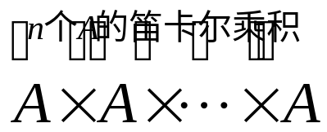
定义: 约定乘积A₁×A₂×…×A_{n}定义为
(A₁×A₂×…×A_{n-1})×A_{n}，
即A₁×A₂×…×A_{n}
=⎨<a₁, a₂,…, a_{n}>| a₁∈A₁∧a₂∈A₂∧…∧a_{n}∈A_{n} ⎬
由定义可以看出：
当n=3时，A₁×A₂×A₃定义为(A₁×A₂)×A₃
A₁×A₂×A₃=⎨<a₁, a₂, a₃>| a₁∈A₁∧a ₂∈A₂∧a₃∈A₃⎬
当n=4时，A₁×A₂×A₃×A₄定义为(A₁×A₂×A₃)×A₄
A₁×A₂×A₃×A₄
=⎨<a₁, a₂, a₃, a₄>| a₁∈A₁∧a₂∈A₂∧a₃∈A₃∧a₄∈A₄⎬
……
约定 A^{n}=

Slide 31
关 系 论
3-5 关系及其表示
3-6 关系的性质
3-7 复合关系和逆关系
3-8 关系的闭包运算
3-9 集合的划分和覆盖
3-10 等价关系和等价类
3-11 相容关系
3-12 序关系

Slide 32
3-5 关系及其表示
日常生活中关系普遍存在，数学上可以用序偶来表达：
若有xRy，可记为<x,y> ∈ R，由此可见，关系R是序偶的集合。
定义（3-5.1）任一序偶的集合确定了一个二元关系R，R中任一序偶<x,y>可记为<x,y> ∈R或xRy。例(5,7)∈<,或5<7。
定义（3-5.2）二元关系R中，由所有x组成的集合叫做关系R的前域记作 dom R={x|∃y(<x,y>∈R)}。由所有y组成的集合叫做关系R的值域， ran R={y|∃x(<x,y>∈R)} 。R的前域和值域统称为R的域，记为FLDR=dom(R)∪ran(R)。
例1.设A={x₁，…，x₇},B={y₁，…，y₆}
R={<x₃,y₁> , <x₃,y₂> , <x₆,y₂> , <x₅,y₆>}
解：dom(R)={x₃,x₆,x₅}, ran(R)={y₁,y₂,y₆}

Slide 33
关系与笛卡儿积？
关系中序偶的元素分别来自于两个不同的集合，因此：关系其实就是这两个集合的笛卡儿积的子集。
定义（3-5.3） X×Y的两个平凡子集X×Y称为全域关系，空集称为空关系。
当X=Y时，关系R是X×X的子集，称R为X上的二元关系。
例 设X={1，2，3，4}，求X上的关系>。
解：{<2,1>,<3,1>,<4,1>,<3,2>,<4,2>,<4,3>}
定义（3-5.4） 设R是X上的二元关系，且R={<x,x>|x属于X}，则称R是X上的恒等关系，记为I_{x}。
例 X={1，2，3}，则I_{x}={<1,1>,<2,2>,<3,3>}。
关系的运算
定理5.1 关系的交，并，补，差仍是X到Y的关系。

Slide 34
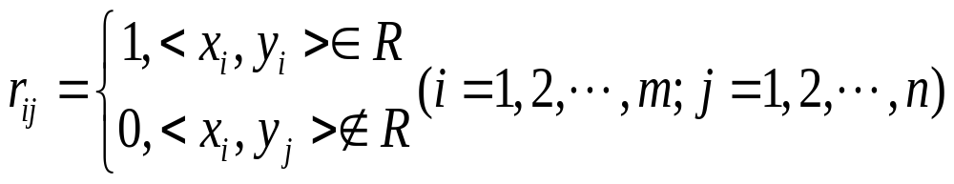
^{关系的表示}
    ^{1.关系矩阵}
    ^{设集合x={x}₁^{,…,x}_{m}^{}，y={y}₁^{,…,y}_{n}^{},R是从X到Y的一个二元}
    ^{关系。则对应于关系R有一个关系矩阵MR=(r}_{ij}⁾_{m×n}^{,其中}
    ^{2. 关系图}
    ^{设集合x={x}₁^{,…,x}_{m}^{}，y={y}₁^{,…,y}_{n}^{},R是从X到Y的一个二元}
    ^{关系。用小圈表示元素,}
    ^{i)若<x}_{i}^{,y}_{i}^{>∈R,则从结点x}_{i}^{画一有向弧，箭头指向y}_{i}。
    ^{ii)否则，结点之间没有线段连接。}
    ^{这样的图称为关系图。}

Slide 35
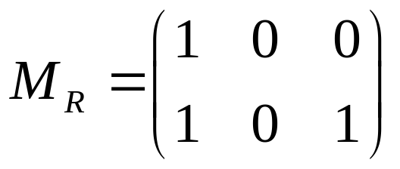
    ^{例：设A={a1，a2} B={b1,b2,b3}}
    ^{R={<a1,b1>,<a2,b1>,<a2,b3>}}
    ^{解：}
    ^{关系图}
a₁
b₁
a₂
b₂
b₃
指出：
设R是X到Y上的关系，则R是X×Y的子集，由有
X×Y是（X∪Y）×（X∪Y）的子集，所以R也是（X∪Y）×（X∪Y）的子集。因此，以后的讨论仅局限于同一集合上的二元关系。

Slide 36
3-6 关系的性质
自反性（设R是A上的二元关系）
定义（3-6.1） 若∀x∈A，均有xRx，那么称R是自反的。
例 A=｛1，2，3｝，R={<1,1>,<2,2>,<3,3>,<1,2>}为自反关系。
注：1）A上关系R是自反的⇔∀x（x∈A→xRx）
2）在关系矩阵中，反映为主对角线元素均为1。
在关系图中，反映为每结点都有自回路。
反自反性
定义 (3-6.4)若∀x∈A，均有<x,x> ∈R ，那么称R是反自反的。
如例 A={1,2,3} R={<1,2>,<2,3>}。
注： 1) A上的关系R是反自反的⇔∀x（x∈A→ <x,x> ∈R ）
2) 在关系矩阵中，反映为主对角线元素均为0。
在关系图中，反映为每结点都无自回路。
注：有些关系可以既不是自反的，也不是反自反的。

Slide 37
对称性
定义(3-6.2) 如果对于每个x,y属于A,每当xRy,都有yRx,则称A上的关系R是对称的。 例 A={1,2,3}，R={<1,2>,<2,1>,<3,3>}
注：1) 定义⇔∀x∀y(x∈A∧y∈A∧xRy→yRx)
2) 关系矩阵是对称矩阵。关系图中，若有弧则必是成对出现。
反对称性
定义 (3-6.5)如果对于每个x,y属于A,每当xRy和yRx,必有x=y, A上的关系R是反对称的。 例 A={1,2,3} R={<1,2>,<1,3>}
注：1) ⇔∀x∀y( x∈A∧y∈A∧xRy∧yRx→x=y)
2) 在关系矩阵中，反映为以主对角线对称的元素不能同时为1。
在关系图上，反映为任意两个结点间的弧线不能成对出现。
注：1)有些关系既不是对称的，又不是反对称的。例如A={1,2,3} R={<1,2>,<2,1>,<1,3>}
2)有些关系既是对称的，又是反对称的，例如恒等关系、空关系。

Slide 38
传递性
定义 (3-6.3): 设R是A上的二元关系，如果对于任意x，y，z属于A，每当xRy，yRz时就有xRz，则称关系R在A上是传递的。
例：A={1,2,3,4}
R₁={<1,4>,<4,3>,<1,3>}。
R₂=｛ <1,1> ， <2,2> ， <3,3> ， <4,4> ｝。
R₃=｛｝。
R₄=｛ <1,2> ， <3,2> ｝。则： R₁，R₂，R₃，R₄是传递的。
R=｛ <1,1> ， <1,2>， <2,1> ｝不是传递关系。
注：
1）定义⇔∀x∀y∀z( x∈A∧y∈A∧z∈A∧xRy∧yRz→xRz)
2）传递关系图的特征是：在关系图中若存在从a到b一条有向路径（即存在一结点序列a=a₁，…，a_{n}=b，其中<a_{i},a_{i+1}>∈R，1≤i≤n-1)，则从a到b必定存在一条弧。 传递关系在关系矩阵上的特性都不易看出来。

Slide 39
3-7 复合关系和逆关系
1.复合关系
定义(3-7.1) 设R₁是A到B的关系，R₂是B到C的关系，则R₁هR₂是A到C
的复合关系，定义如下：
R₁هR₂={<a,c>|a∈AΛc∈CΛ(∃b)(b∈BΛ<a,b>∈R₁Λ<b,c>∈R₂))}
求R₁هR₂称为关系的合成运算。
注：①关系图上，R₁ هR₂是由<a,c>这样的序偶组成，从a∈A到c∈C
有一长度为2的路径，其中第一条弧属于R₁,第二条弧属于R₂。
② 若R₁的值域与R₂的前域的交集为空，则R₁ ه R₂为空关系。
③ 设I_{A}、I_{B}分别为A和B上的恒等关系，R是A到B的二元关系，
则 I_{A} ه R=R هI_{B}=R。
    （注意： R ه I_{A},I_{B} ه R为空关系，无意义）

Slide 40
例1 设A={1,2,3,4,5}，A上的二元关系R={<1,2>,<3,4>,<2,2>}
S={<4,2>,<2,5>,<3,1>,<1,3>}。
则 R ه S={<1,5>,<3,2>,<2,5>}，S ه R={<4,2>,<3,2>,<1,4>}
(R ه S) ه R={<3,2>}， R ه(S ه R)={<3,2>}
R ه R={<1,2>,<2,2>}， S ه S={<4,5>,<3,3>,<1,1>}
例2：
xR₁y表示x是y的兄弟，yR₂z表示y是z的父亲
则 xR₁ ه R₂z 表示x是z的叔伯，
xR₂ ه R₂z 表示x是z的祖父。
易证：(R ه S) ه R=R ه(S ه R)，故关系的合成运算是可结合的（满足结合律）。

Slide 41
结合律
设R₁,R₂,R₃分别是从A到B，从B到C，从C到D的关系。
    则 （R₁ ه R₂) ه R₃=R₁ ه(R₂ ه R₃)
    证：设<a,d>是（R₁ ه R₂)ه R₃的任一序偶。
    则 <a,d>∈(R₁ ه R₂)ه R₃
    ⇔∃c(<a,c>∈R₁ ه R₂Λ<c,d>∈R₃)
    ⇔∃c(∃b(<a,b>∈R₁Λ<b,c>∈R₂)Λ<c,d>∈R₃))
    ⇔∃c∃b(<a,b>∈R₁Λ<b,c>∈R₂Λ<c,d>∈R₃)
    ⇔∃b∃c(<a,b>∈R₁Λ(<b,c>∈R₂Λ<c,d>∈R₃))
    ⇔∃b(<a,b>∈R₁Λ<b,d>∈R₂ ه R₃)
    ⇔<a,d>∈ R₁ ه(R₂ ه R₃)
故（R₁ ه R₂) ه R₃=R₁ ه(R₂ ه R₃)=R₁ ه R₂ ه R_{3。 ＃}

Slide 42
关系R的幂
（1）定义
定义设R是集合A上的二元关系，R与自身的复合为R的幂，记为
R^{（n）}。如下:
1）R^{（0）}是A的恒等关系，R^{（0）}={<x,x>|x∈A}=I_{A}。
2) R^{（n+1）}= R^{（n）} ه R。
（2）其关系图的意义
在R^{（2）}的图形上，有一条a到b的弧，则在R的图形上从a到b有一条长度为2的路径。
在R^{（n）}的图形上，有一条a到b的弧，则在R的图形上从a到b有一条长度为n的路径。

Slide 43
复合关系的矩阵表达
（1）复合关系的矩阵
设X={x1,…,xm},Y={y1,…,yn},Z={z1,…,zp}。
R、S分别是X到Y,Y到Z的关系，设M_{R}=[aik],M_{S}=[bkj]，
则构造为 M_{R ه S}=[Cij]，如果Y中至少有这样一个元素y_{j}，使得<x_{i},y_{j}>属于R，<y_{j},z_{k}>属于S，则必有<x_{i},z_{k}>属于R ه S,也即C_{ik}=1；否则C_{ik}=0。故：
M_{R ه S}=[Cij]=MR ه MS
其中Cik= ∨ _{j=1}^{n} aij∧bjk 。
（ “∨”表示逻辑加， 1≤i≤m，1≤k≤p,“∧”表示逻辑乘）

Slide 44
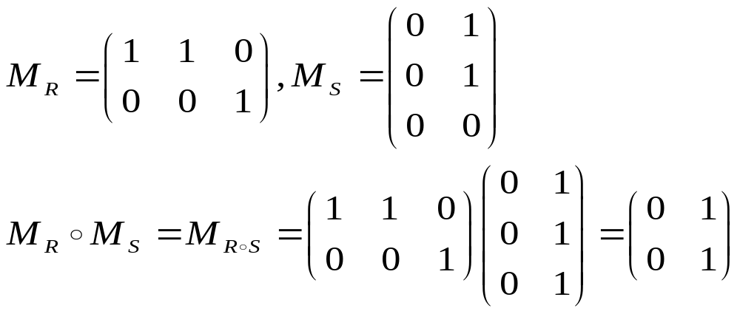
例1
设x={1,2}，y={a,b,c}，z={α,β}，R={<1,a>,<1,b>,<2,c>}，
S={<a,β>,<b,β>}。
解：

Slide 45
    逆关系
定义(3-7.2)：设R是A到B的二元关系，则R的逆是B到A的二元关系，
记为 R^{c} 其中 R^{c} ={<y,x>∣<x,y>∈R}。
例1 A={0,1,2,3} R={<0,0>,<0,3>,<3,2>,<1,3>}
则 R^{c} ={〈0，0〉,〈3，0〉,〈2，3〉,〈3，1〉}
整数集上的 ‘<’ 关系的逆是 ‘>’ 关系。
集合族上的 ‘⊆’ 关系的逆是 ‘⊇’。
注：（1）xRy⇔yR^{c}x
（2） 交换R 的关系矩阵的行和列，既得R^{c}的关系矩阵。
（3）颠倒R的关系图中每条弧线的箭头方向，既得R^{c}的关系图。

Slide 46
定理 (3-7.1) 设R,R₁,R₂是A到B的关系，则
      a） (R^{c})^{c}=R
      b） (R₁∪R₂)^{c}=R₁^{c}∪R₂^{c}
      c） (R₁∩R₂)^{c} =R₁^{c}∩ R₂^{c}
      d） (～R）^{c} =～(R^{c}), ～R=A×B-R
      e） (R₁-R₂)^{c} =R₁ ^{c} -R₂ ^{c}
定理 (3-7.2) 设R、S分别是A到B、B到C的关系。
则（R ه S)^{c}=S^{c} ه R^{c}
证: 设<c,a>是(R ه S)^{c} 的任一元素，则
<c,a>∈ (R ه S)^{c} ⇔<a,c>∈ R ه S ⇔∃b(<a,b>∈RΛ<b,c>∈S)
⇔∃b（c,b>∈S^{c}Λ<b,a>∈R^{c}）
⇔<c,a>∈ S^{c} ه R^{c}

Slide 47
定理3(3-7.3)：R是A上的二元关系,
（a）R是对称的⇔R=R^{c} ,
（b)R是反对称的⇔R∩R^{c}⊆I_{A。}
证：(a) ‘⇒’ 设R是对称
<a,b>∈R⇔<b,a>∈R
⇔<a,b>∈R ^{c}。
即R=R^{c}。
‘⇐’ 设 <a,b>∈R 则<b,a>∈R^{c}
∵R=R^{c}
∴<b,a>∈R，故R是对称的。
(b)略。
返回

Slide 48
3-8 关系的闭包运算
一.闭包的定义及求法
1.闭包的定义
定义3-8.1：设R是X上的二元关系，如果有另一关系R’满足：
1）R’是自反的（对称的、传递的）；
2）R⊆ R’；
3）对任何自反的（对称的、传递的）关系R”，R”⊇R,则
R”⊇R’。
则称R’为R的自反（对称、传递）闭包，记作r(R),s(R),t(R)。
注：自反（对称、传递）闭包其实就是包含R的最小的自反（对称、传递）关系。
注: 已知关系R，构作它的闭包可以采取添加序偶的方法来完成。
如： X=｛a,b,c｝，
R=｛<a,a>, <b,b>,<b,c> ｝,则
r(R)=｛<a,a>,<b,b>,<c,c>,<b,c> ｝

Slide 49
2.闭包的求法
定理3-8.2：设R是X上的二元关系, 则：r(R)=R∪I_{X}。
证明：设R’=R∪I_{X}, ∵①∀x∈A,<x,x>∈R’ ∴R’具有自反性。
② R⊆R’。
③ 设R”是自反的，且R⊆R”，
∵ R”是自反的，∴I_{X}⊆R” 。
又∵R⊆R” ， ∴R’=I_{X}∪R⊆R”。 ＃
定理3-8.3：设R是X上的二元关系，则：S(R)= R∪R^{c。}
证明：设 R’= R∪R^{c} ，
①R’^{c}=(R∪R^{c})^{c}=R^{c}∪(R^{c})^{c}= R^{c}∪R=R’，所以R’是对称的。
②R’=R∪R^{c}⊇R，
③设R”是对称的，且R⊆R” 要证 R’ ⊆R”
<a,b>∈R∪R^{c}
⇔<a,b>∈R∨<a,b>∈R^{c}
⇔<a,b>∈R”∨<b,a>∈R
⇔<a,b>∈R”∨<b,a>∈R”
⇔<a,b>∈R”∨<a,b>∈R”
⇔ <a,b>∈R”
∴R’=R∪R^{c}⊆R。 ＃

Slide 50
定理3-8.1 设R是X上的二元关系， R的自反闭包记为r(R), R的对称闭包记为s(R), R的传递闭包记为t(R),那么
1）若R是自反的，则R=r(R),反之也成立。
2）若R是对称的，则R=s(R),反之也成立。
3）若R是传递的，则R=t(R),反之也成立。
证明：
1）如果R是自反的，因为R⊇R，且任何包含R的自反关系R”，有
R”⊇R，故R就是满足自反闭包的定义，即 R=r(R)
反之，如果R=r(R)，由定义3-8.1，R必是自反的。
2）和3）的证明完全类似1）。 ＃

Slide 51
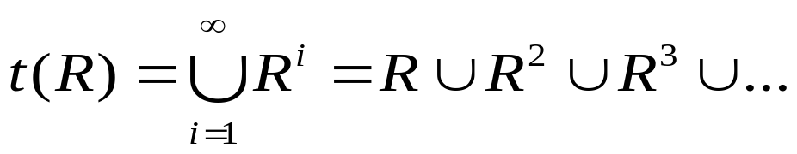
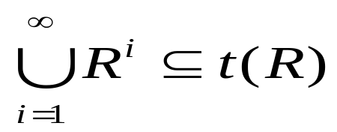
(3)定理3-8.4设R是X上的二元关系，则：
证明：(a)先证
归纳法：对∀n>0,R^{n}⊆t(R)
i) 由定义R⊆t(R)
ii)假设R^{n}⊆t(R)成立，要证R^{n+1}⊆t(R)。
设<a,b>∈R^{n+1}=R^{n} ه R
∴存在c使<a,c>∈R^{n},<c,b>∈R
∵由归纳法知<a,c>∈t(R) <c,b>∈t(R)
∵ t(R)是传递的，∴<a,b>∈t(R) 即R^{n+1}⊆t(R)
∴对一切n，R^{n}⊆t(R)。
∴

Slide 52
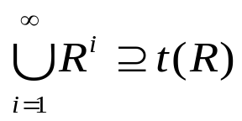
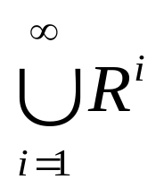
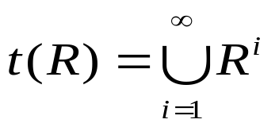
(2)再证
设<a,b>,<b,c>是 的任意元素。
∴∃s,∃t,使得<a,b>∈R^{s},<b,c>∈R^{t} ∴<a,c>∈R^{t} ه R^{s}=R^{t+s}。
∴<a,c>∈ , ∴ 是传递的。
∵t(R)包含R的最小传递关系，∴ 。
综上必有 。 ＃
注意：通常，将 记作R+， 读做“R正”。
^{例：}

Slide 53
二.有限集的传递闭包
定理3-8.5 设R是有限集A的二元关系,∣A∣=n,则存在一个正整数k<=n,使得 。
证：对任意<x,y>∈t(R)，即证存在一个最小的正整数k≤n，使xR^{k}y。
(反证法)，假设最小的正整数k>n，
∵xR^{k}y ∴存在序列x=a₀,a₁,……,a_{k}=y,使得
xRa_{1,}……,a_{k-1}Ry 又∵k>n ,
∴a₀,……,a_{k}中必有两个元素相同，不妨设a_{i}=a_{j ,} 0≤i<j≤k
∴xRa₁,a₁Ra₂,…,a_{i-1}Ra_{i},a_{j}Ra_{j+1},…,a_{k-1}Ry成立
令 S=k-(j-i),则k<R, 且xR^{S}y。这与R是最小的假设矛盾，
证毕。
k

Slide 54
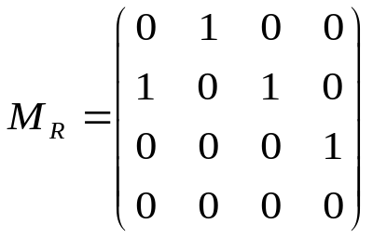
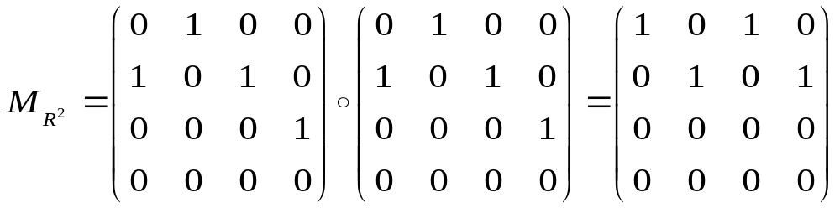
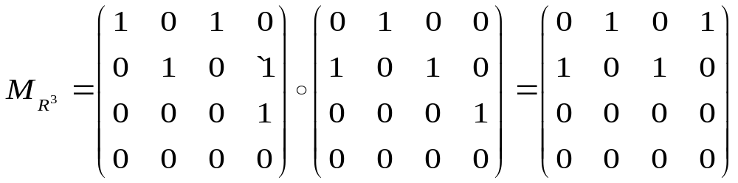
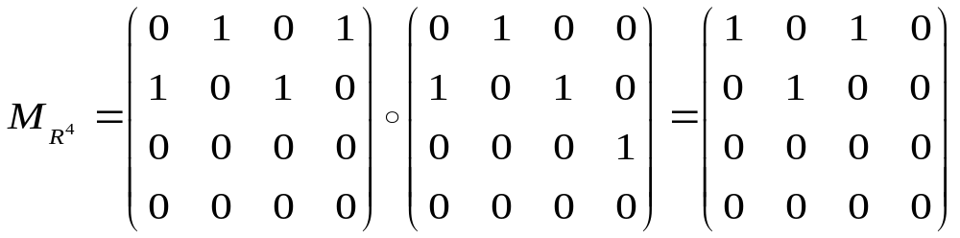
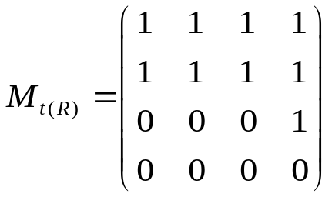
例1 设A={a,b,c,d}，给定A上的关系R为：
R=｛〈a,b〉,〈b,a〉,〈b,c〉,〈c,d〉｝,求t(R)。
解：

Slide 55
2.Warshall算法
A←M i=1
对i列中出现1的各行，分别被‘或’上i行
i=i+1
Y
i≤n
结束
P124 例3

Slide 56
定理3-8.6 设R是X上的二元关系,则：
a) rs(R)=sr(R) (自反对称闭包等于对称自反闭包)
b) tr(R)=rt(R)
c) ts(R)⊇st(R) （证明较困难，书上说不困难。）
证:a)rs(R)=r(R∪R^{c})=I_{A}∪R∪R^{c}
=I_{A}∪R∪(I_{A}∪R)^{c}
=s(I_{A}∪R)=sr(R)。
b)定理1中已证明。
c) 1）若R₁⊇R₂ ,则s(R₁)⊇s(R₂) , t(R₁)⊇t(R₂)。
i)∵R₁⊇R₂ ，
∴<b,a>∈R₂^{c}⇔<a,b>∈R₂⇒<a,b>∈R₁⇔<b,a>∈R₁^{c}。
∴R₁^{c}⊇R₂^{c} ，
∴R₁∪R₁^{c}⊇R₂∪R₂^{c} ，即s(R₁)⊇s(R₂)。
ii)n=1， R₂⊆R₁ ，假设R₂^{n}⊆R₁^{n} ， 则
<a,b>∈ R₂^{n+1}⇔∃c(<a,c>∈R₂^{n}∧<c,b>∈R₂)
⇒∃c(<a,c>∈R₁^{n}∧<c,b>∈R₁)
⇔<a,b>∈R₁^{n+1}

Slide 57
∞ ∞
∴R₂^{n+1}⊆ R₁^{n+1} ， ∴∪ R1^{i}⊇∪ R2^{i} ，∴t(R₁)⊇t(R₂)。
^{i=1} ^{i=1}
2) ∵s(R)⊇R ，
∴ ts(R)⊇t(R) 。
∴ sts(R)⊇st(R)。
又∵s(R)是对称的。
由定理1(b)知ts(R)是对称的。
∴sts(R)=ts(R)
∴ts(R)⊇st(R)。 ＃
下举例说明上包含可以是真包含：
例 整数集I上的<关系
st(<)=s(<)=≠
ts(<)=t(≠)=I×I
∴st(<)⊆ts(<)
注： R*表示R的自反传递闭包，即R*=tr(R) 读做“R星”。
返回

Slide 58
3-9 集合的划分和覆盖
    我们除了把二个集合进行相互比较外，还常把一个集合分成若干子集讨论。
一．覆盖和划分
定义(3-9.1)： 设A为非空集，S={S₁,…,S_{m}},S_{i}⊆A，
S_{i}≠∅(i=1,…,m)且S₁∪S₂∪…∪S_{m}=A，称S是A的覆盖。
若再加S_{i}∩S_{j}=∅(i≠j,i,j=1,2,…,m)则称S是A的划分,
m称为S的秩.
例1 设A={1,2,3,4,5}，
则 X={{1,2},{3},{4,5}} 划分
Y={{1,2},{2,3},{4,5}} 覆盖
Z={{1,2,3},{4}} 不是覆盖
U={{1,2,3,4,5}} 划分
V={{1},{2},{3},{4},{5}} 划分
U称为A的最小划分，V称为A的最大划分。
二. 交叉划分
定义(3-9.2)：若S1={A₁,…,A_{m}},S2={B₁,…,B_{n}}是A的两个划分,
则S={A_{i}∩B_{j}∣A_{i}∈S₁∧B_{j}∈S₂ ∧ A_{i}∩B_{j} ≠∅}称为A的交叉划分。

Slide 59
定理(3-9.1)：交叉划分是在集合A的划分。
证明：S={A₁∩A₂ , …,A₁∩B_{n} , …,A_{m}∩B₁,…,A_{m}∩B_{n}}
① 则(A₁∩B₁)∪…∪(A₁∩B_{n})∪…∪(A_{m}∩B_{n})
    _{m}
    =∪A_{i}=A ∴S是A的一个覆盖
    ^{i=1}
② ∀(A_{i}∩B_{h}),(A_{j}∩B_{R})∈S
∅ ,i≠j
(A_{i}∩B_{h})∩(A_{j}∩B_{R})= ∅ ,i=j,h≠k
A_{i}∩B_{h} ,i=j,h=k
∴S是A的一个划分
三.细分
定义(3-9.3)：设S,S’是集合A的两个划分，若S的每一块均是S’
中某块的子集，称S是S’的细分(或加细)。

Slide 60
例： A=整数集 ，S={{1,3,5,7…},{2,4,6…}} S’={{1,5,9…},{3,7…},{2,4,6…}}。
则： S’是S的细分。
定理3-9.2 任何两种划分的交叉划分，都是原来各划分的一种细分。
返回

Slide 61
    3-10 等价关系和等价类
定义(3-10.1)：若集合A上的二元关系R是：
(1)自反的
(2)对称的
(3)传递的
则称R是A上的等价关系。
例： A={1，2，3，4}，R={<1,1>,<1,4>,<4,1>,<4,4>,
<2,2>,<2,3>,<3,2>,<3,3>}是一个等价关系。
此外，数中的“相等”关系
集合中的“相等”关系
命题演算中“⇔”关系
都是等价关系。
注：其关系图的特点：每一结点有自回路，每对结点之间要么没有弧，要么有弧而且成对出现。

Slide 62
定义(3-10.2)：设R是A上的等价关系，∀a∈A，集合
[a]_{R}={x∣x∈A,aRx}称为元素a形成的R等价类。
例：上例中，A上各个元素形成的R等价类为：
[1]_{R}={1,4}
[2]_{R}={2,3}
定理(3-10.1)设R是定义在A上的等价关系,∀a,b∈A,
有aRb ⇔ [a]_{R}=[b]_{R} 。
证：‘⇐’ 由R的自反性知： a∈[a]_{R} 。
故：a∈[a]_{R}=[b]_{R} ，根据等价类定义可知：aRb。
‘⇒’ ∀ x∈[a]_{R} ⇔ aRx 又aRb ⇔ bRa ⇒ bRx ⇔ x∈[b]_{R}
故知[a]_{R}⊆[b]_{R}。
同理可证： [b]_{R}⊆[a]_{R}。
所以， [a]_{R}=[b]_{R}。
＃

Slide 63
定义(3-10.3)：集合A上的等价关系R，其等价类集合{[a]_{R}∣a ∈A}称为A关于R的商集，记为A/R。
例 上例中 A/R={[1]_{R},[2]_{R}}（也可以是={[4]_{R},[2]_{R}} ）
那么，商集是否可以认为是一种划分？

Slide 64
定理(3-10.2)集合A上的等价关系R，则商集A/R是A的一个划分。
证明：
A/R={[a]_{R}∣a∈A}
∵∀a∈A ， aRa ， ∴ a∈[a]_{R。}
1 ° ∪[a]_{R}=A ， ∴A/R是一个覆盖。
a∈A
2 ° ∀a,b∈A ， [a]_{R}≠[b] _{R} ，则[a]_{R}∩[b] _{R}=∅。
反证法：若[a]_{R}∩[b] _{R}≠∅ ， 设∃c∈[a]_{R}∩[b] _{R}，
      ∴aRc ， bRc 。
      ∵R是传递的
      ∴aRb
知[a]_{R}=[b] _{R ，}与前提矛盾。
返回

Slide 65
定理(3-10.3) 集合A的任一划分S确定了A上的一个等价关系R。
证明： 设S={s₁，s₂，…，s_{m}}，定义关系R：
aRb：a,b在S的同一分块中，现证R是等价关系。
1° ∀a∈A，a与a在同一块中，∴aRa ，自反性成立。
2° ∀a,b∈A，a与b在同一块中，则b与a也在同一块。
即 aRb⇒bRa，∴对称性成立。
3° ∀a,b,c∈A，若a与b在同一块，b与c在同一块，
∵S_{i}∩S_{j}=∅ (i≠j)。
∴a与c在同一块，即aRb∧bRc⇒aRc
∴传递性满足。
∴R是A的一个等价关系，且A/R=S。
例 A={a,b,c,d,e} ， S={{a,b},{c},{d,e}}。
则 R₁={a,b}×{a,b}={<a,a>,<a,b>,<b,a>,<b,b>}。
R₂={c}×{c}={<c,c>}。
R₃={d,e}×{d,e}={<d,d>,<d,e>,<e,d>,<e,e>}。
则R=R₁∪R₂∪R₃是由S诱导的等价关系。

Slide 66
问：等价关系<->划分，这种诱导的唯一吗？
定理(3-10.4)设R₁，R₂是非空集合上的等价关系，
则 R₁=R₂ ⇔ A/R1=A/R2。
证明：
‘⇒’若R₁=R₂ ∵A/R₁={[a]_{R1}∣a∈A} ，A/R₂={[a]_{R2}∣a∈A}，
∀a∈A，x∈[a]_{R1}⇔<a,x>∈R₁⇔< a,x >∈R₂⇔x∈[a]_{R2}。
∴[a]_{R1}=[a]_{R2，}∴A/ R₁= A/ R_{2。}
‘⇐’ 若A/R₁=A/R₂ ，
∴∀a∈A，[a]_{R1}∈ A/R₁，∃c∈A，使 [a]_{R1}=[c]_{R2。}
∴∀a,b∈A
<a,b>∈R₁⇔a∈[a]_{R1}∧b∈[a]_{R1}
⇔ a∈[c]_{R2}∧b∈[c]_{R2}
⇒<a,b>∈ R₂
∴R₁ ⊆ R₂ ， 同理可证R2⊆ R1。
∴R₁= R_{2。} ＃

Slide 67
上述定理告诉我们，划分与等价关系本质上相同，唯一区别是关系可以在空集上定义，划分则不能。
返回

Slide 68
3-11 相容关系
定义(3-11.1) 设R是集合A上的二元关系，若R是自反的和对称的，称R是相容关系。
例 ：a) 所有等价关系是相容关系。
b)A=｛a,b,c,d,｝,R=｛〈a,a〉,〈b,b〉,〈c,c〉,〈d,d〉,〈a,b〉,〈b,a〉｝
其关系矩阵与关系图
1）仅给出关系矩阵的左下角就可描写相容关系（不包括主对角线元素）。
2）相容关系的关系图可简记（用无向边代替二条有向边、不用自回路）。
定义(3-11.2)：设R是集合A的相容关系，集合C是A的子集，满足 ∀x,y∈C ，则xRy，则C称为由R产生的相容类。
例如，上例中{a，b}，{c}，{d}，{a}，{b}都是。
定义(3-11.3)：设R是集合A的相容关系，C是由R产生的相容类，如果C不真包含于其他任何相容类，则称C为最大相容类。
例如，上例中{a，b}，{c}，{d}都是。

Slide 69
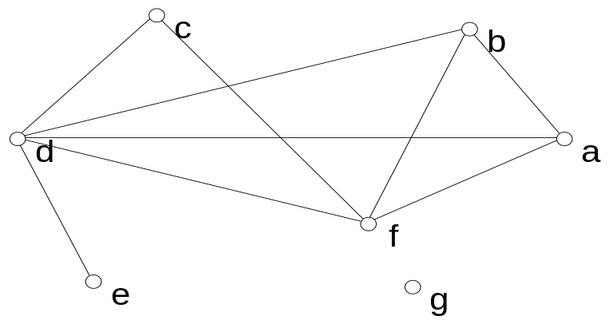
    注:1) A上的相容关系R的最大相容类集合{A₁，…，A_{m}}构成A的一个覆盖。
2) 最大相容类在关系图上反映为一个完全图。
（完全图：图中每一对结点间都有边相连）
最大相容类的求法（利用关系图）
求出图中所有最大完全图，每个完全图代表了一个最大相容类。
例：
所有最大相容类为{a,b,d,f}，{c,d,f,}，{d,e}，{g}}

Slide 70
定义(3-11.4)在集合A上给定相容关系R，其最大相容类的集合称作集合A的完全覆盖，记作C_{R}（A）。
A上的相容关系R确定一个完全覆盖。
证：∵∀a∈A aRa ∴∪[a]_{a所在的最大相容类}=A
a∈A
定理(3-11.2)A上的覆盖{A₁，…，A_{n}}确定一个相容关系：
R= A₁×A₁∪…∪An× A_{n}
证: 现证 R 是一个相容关系
① ∀a∈A ∃i ,a∈A_{i}(1≤i≤n)
∴<a,a>∈ A_{i}× A_{i}⊆R
即 aRa ∴自反性成立。
② ∀a,b∈A ， 若<a,b>∈R，
∴∃i(1≤i≤n),<a,b>∈ A_{i}×A_{i},∴ <b,a>∈ A_{i}×A_{i}, <b,a>∈R，
∴aRb⇒bRa，
∴R是相容关系。 ＃

Slide 71
问：相容关系<->完全覆盖，这种诱导的唯一吗？
定理（3-11.3）集合A上相容关系R与完全覆盖C_{R}存在一一对应。
返回

Slide 72
3-12 序关系
在一个集合上，考虑元素的次序关系
定义(3-12.1)：若集合A上的二元关系R是自反的、反对称的和传递的，则称R是A的偏序关系，序偶<A,R>称为偏序集。
注：①常把偏序关系R记为“≤”即小于等于。则<A,R>记为<A,≤>，
aRb记为a≤b，这里符号“≤”表示了一种更为普遍的“小于等于关系”即偏序关系。
②例如，实数集R的“小于或等于”关系是偏序关系。

Slide 73
    例１ A={2,3,6,8}，D表示整除关系，M表示整倍数关系。
则 D={<2,2>,<3,3>,<6,6>,<8,8>,<2,6>,<2,8>,<3,6>}
M={<2,2>,<3,3>,<6,6>,<8,8>,<6,2>,<8,2>,<6,3>}
经验证，D和M均为偏序关系。
定义(3-12.2)在偏序集合<A,≤>中，如果两个不同元素x，y ∈A，x ≤y，且没有其他元素z满足x ≤z，z ≤y，则称y盖住x。盖住关系 COV A={<x,y>|y盖住x}。
例2，上例中D的盖住关系为COV A = {<2,6>,<3,6>,<2,8>}。
偏序集合用图表示，作图规则为：
小圆圈表示元素；
如果x ≤y，则将y画在x之上；
如果<x,y> ∈CovA，则在x，y之间无向连接。
所得的关系图称为哈斯图（hasse图）。

Slide 74
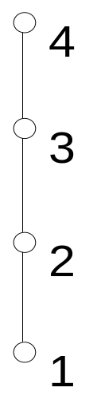
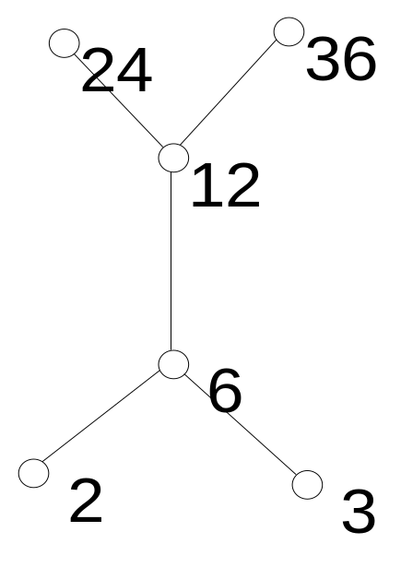
    例3
    P={1,2,3,4｝
    <P, ≤>的哈斯图为
    b)A={2,3,6,12,24,36}，
    <A,整除>的哈斯图为

Slide 75
定义（3-12.3） 设<A,≤>是一个偏序集合，B ⊆A，∀a，b∈B，都有a≤b或b ≤a（也即a与b是可比较的），则称B为链，否则称B为反链。
我们约定，当B只有唯一元素时，B既是链，又是反链。
定义（3-12.4） 在偏序集合<A, ≤>中，如果A是一个链，则称<A, ≤>为全序集合或线序集合，此时≤称为全序关系或线序关系。
例 a）定义在自然数集合N上的“小于等于”关系“≤”就是一个全序关系。
b) {1,2,3,6}的整除关系不能构成一个线序集合。
例4 P={∅ ，{a},{a,b},{a,b,c}}上的包含于关系“⊆”，可验证<P, ⊆ >是一个全序集合。
可见，全序集合的哈斯图是一竖立的结点序列，每相邻的结点用一条弧连接。

Slide 76
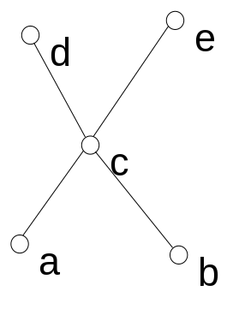
定义（3-12.5） 设<A, ≤>是一偏序集合，B是A的子集，
若b∈B,且B中不存在元素x,使b≠x且b≤x，称b∈B是B的极大元。
若b∈B,且B中不存在元素x,使b≠x且b≥x，称b∈B是B的极小元。
例：
则A=｛a,b,c,d,e｝极大元为d,e,极小元为a,b。
B={c,a,b}则极大元素为c,极小元素为a,b。
可见，极大元和极小元可以不唯一。其实也可以不存在，例如<I, ≤>设B={i∣i∈N}，但对于非空有限偏序集合，其极大元和极小元总是存在。

Slide 77
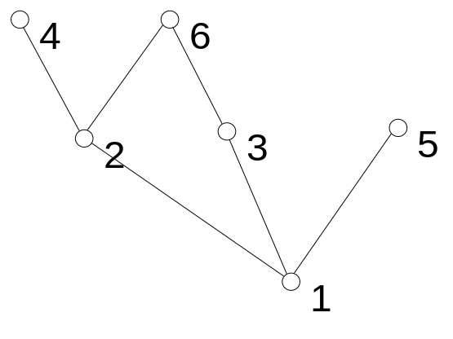
定义(3-12.6)：设<A,≤>是一偏序集合，B是A的子集，
若b∈B, 且对每一元素x∈B，x≤b, 则称b为B的最大元。
若b∈B, 且对每一元素x∈B，b≤x, 则称b为B的最小元。
例 A={1,2,3,4,5,6} 则<A,整除>哈斯图为
a)B={1,2,3,6}，则6是B的最大元，1是B的最小元。
b)B={2,3,6}，则6是B的最大元，B没有最小元
c)B={1,2,3,4,5,6}，则B没有最大元，1是B的最小元。
可见，子集的最大元可以不存在， 例如<I, ≤>设B={i∣i∈N} 。

Slide 78
定理(3-12.1)设<A, ≤>是一偏序集合，且B⊆A则B若有最大（最小）元，则最大（最小）元是唯一的。
证：（反证法）
设a,b都是B的最大元素，那末a≤b,b≤a，由反对称性得a=b。

Slide 79
定义 (3-12.7) 设<A, ≤>是一偏序集合，B是A的子集。
如有a∈A，且∀x∈B,x≤a ,则称a为B的上界。
如有a∈A，且∀x∈B,a≤x ,则称a为B的下界。
例 A={1,2,3,4,5,6} 则<A,整除>哈斯图为
a)B={1,2,3,6}，则6是B的上界，1是B的下界。
b)B={2,3,6}，则6是B的上界， 1是B的下界。
c)B={1,2,3,4,5,6}，则B的上界不存在， 1是B的下界。
可见，B的上界（下界）未必是B的元素。上界和下界可以不存在，也可以不唯一。

Slide 80
定义(3-12.8)设<A, ≤>是一偏序集合，B是A的子集。
若a是B的上界，且对B的所有上界y，有a≤y，那么称a为B的最小上界，记为 LUB B。
若a是B的下界，且对B的所有下界y，有y≤a，那么称a为B的最大下界，记为 GLB B。

Slide 81
    定义(3-12.9)：若R是A上的一个偏序关系，且A的每个非空子集都有最小元素，则称R是A上的良序关系，序偶<A,R>称良序集合。
    例 （a）每一个有限的线序集合都是良序集合。
    （b）<I, ≤>是良序集合。
    定理(3-12.2)：每一个良序集合，一定是全序集合。
    证：设<R,≤>为良序集合，则对于任意两个元素a,b∈R可构
    成子集｛a,b｝，必存在最小元素不是a就是b，因此一定有
    a≤b或b≤a.所以<R,≤>为全序集. ＃
    定理(3-12.3)：每一个有限的全序集合都是良序集合。
    证：设A=｛a₁,a₂, …,a_{n}｝，令〈A，≤>是全序集合，现在假定〈A，≤>不是良序集合，那么必存在一个非空子集B⊆A，在B中不存在最小元素，由于B是一个有限集合，故一定可以找出两个元素x与y是无关的，由于〈A，≤>是全序集，x,y∈A，所以x,y必有关系，得出矛盾，故〈A，≤>必是良集合。 ＃
    返回

Slide 82
第三章
知识结构图
等价关系
划分
序关系
覆盖
相容关系
性质
序偶
笛卡尔积
集合
关系
运算
闭包
交/并/补/差/对称差
复合/逆

Slide 83
习题3-1
（4）d
  假，A={1},B={1,{2}},C={3, {1,{2}}}
（4）e
  假，A={1},B={{1},2},C={3, {1}}
（4）f
  假，A={1},B={1,2},C={{1,2}, {1}}

Slide 84
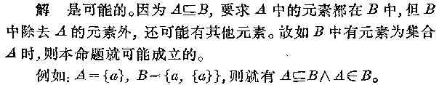
习题3-1
（5）

Slide 85

习题3-1
（6）C)
e)

Slide 86
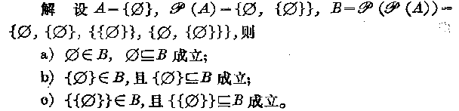
习题3-1
（7）

Slide 87
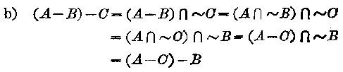

习题3-2
（5）b)
(7) b)

Slide 88
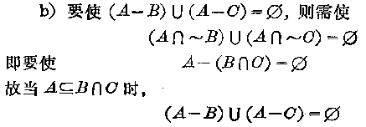
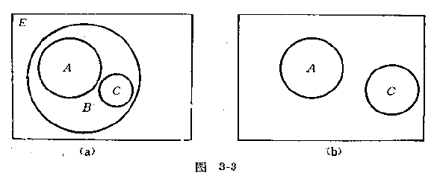
习题3-2
（9）b)
(10) b)

Slide 89
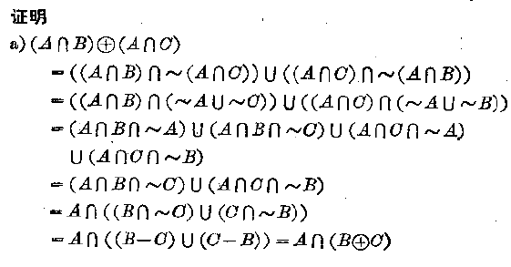
习题3-2
（11）a)

Slide 90
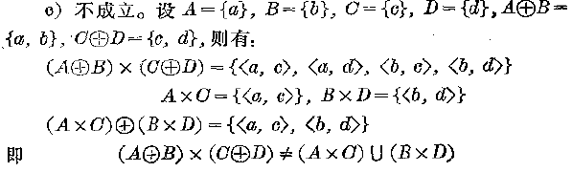
习题3-4
（3）c)

Slide 91
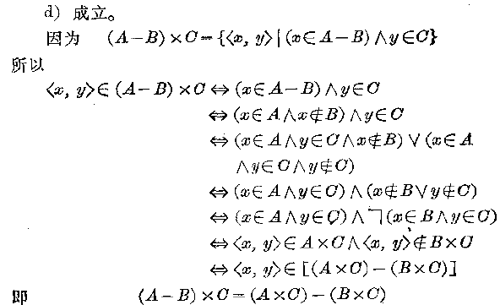
习题3-4
（3）d)

Slide 92
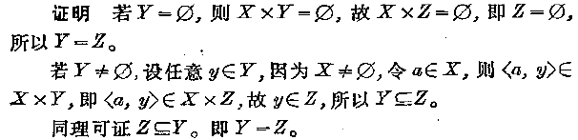
习题3-4
（5）

Slide 93
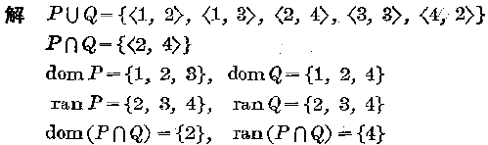
习题3-5
（7）

Slide 94
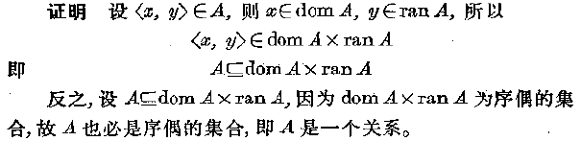
习题3-5
（8）

Slide 95
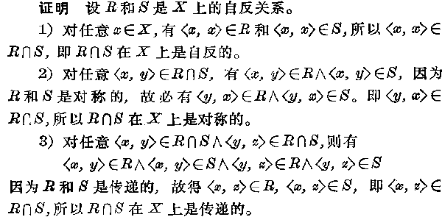
习题3-6
（4）

Slide 96
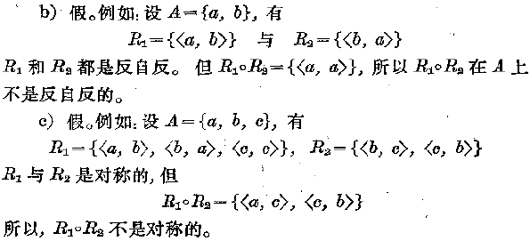
习题3-7
（1）

Slide 97
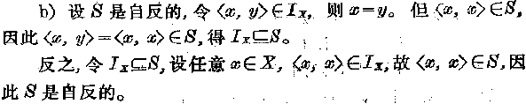
习题3-7
（2）

Slide 98
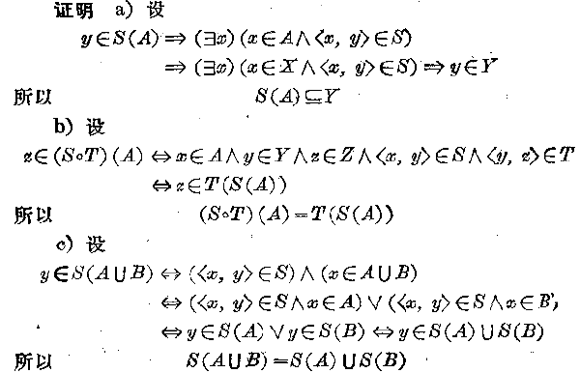
习题3-7
（4）

Slide 99
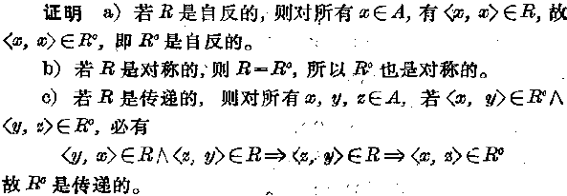
习题3-7
（5）

Slide 100
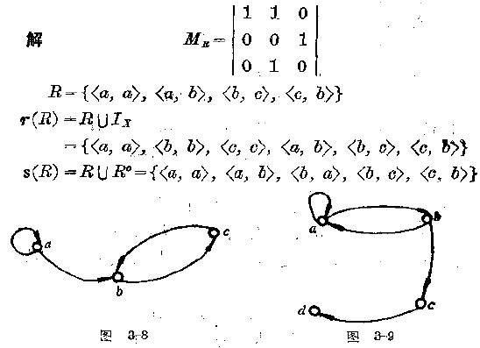
习题3-8
（1）

Slide 101
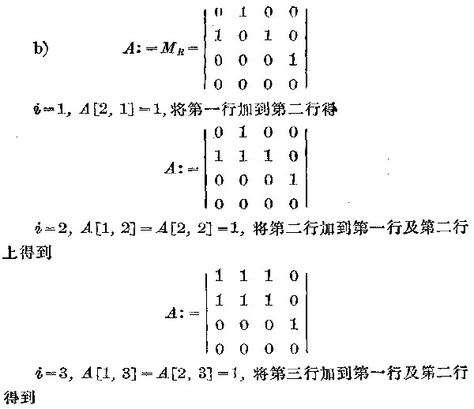
习题3-8
（2）

Slide 102
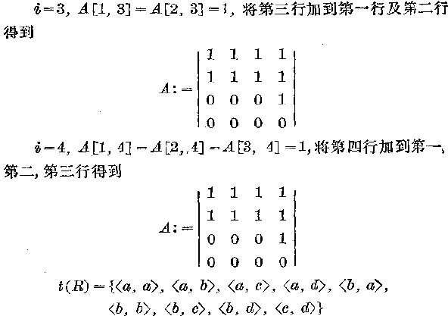
习题3-8
（2）

Slide 103
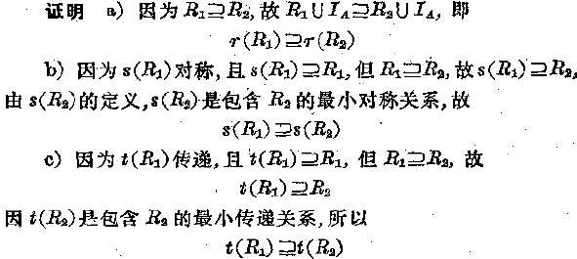
习题3-8
（5）

Slide 104
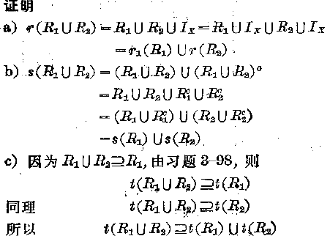
习题3-8
（7）

Slide 105
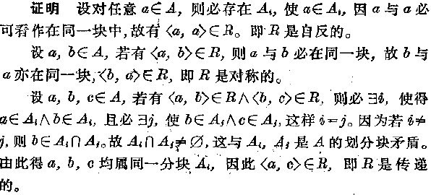
习题3-9
（2）

Slide 106
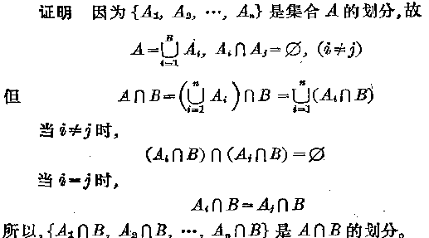
习题3-9
（5）

Slide 107
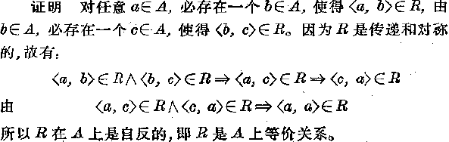
习题3-10
（6）

Slide 108
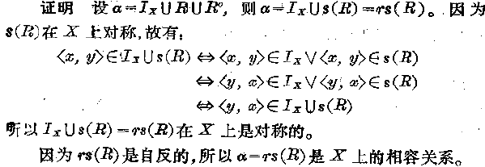
习题3-11
（1）

Slide 109
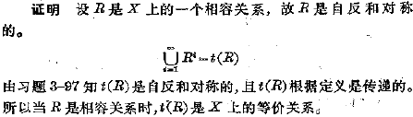
习题3-11
(3)

Slide 110
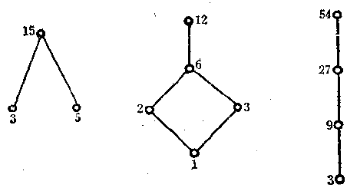
习题3-12
(1) {3,9,27,54} 上的整除关系为全序关系

Slide 111
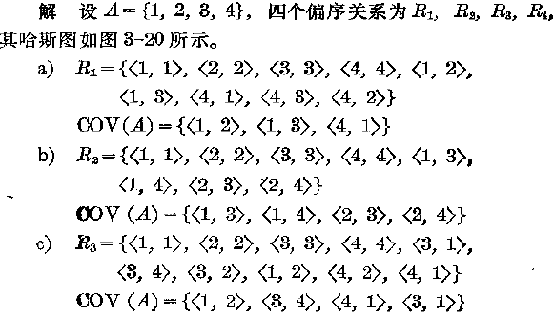
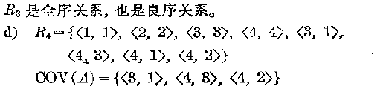
习题3-12
(7)

Slide 112
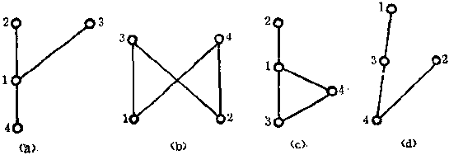
习题3-12
(7) R₁,R₂,R₃,R₄的哈斯图如下所示

Slide 113
习题3-12
(7)

